Slide 1
부동산중개와 AI
골든레빗_전창성 (금토끼부동산중개)

Slide 2


부동산 중개의 과정
매물 확보 (검색 - 임장 - 소유자 컨텍 - 광고)
매수자 확보 (광고 보고 연락 또는 방문)
조건 조율 (금액 조정, 인수인계 사항 조정, 시기 조정)
계약 및 잔금 (수수료 협상)

Slide 3
부동산 중개의 과정
매물 확보 (검색 - 임장 - 소유자 컨텍 - 광고)
매수자 확보 (광고 보고 연락 또는 방문)
조건 조율 (금액 조정, 인수인계 사항 조정, 시기 조정)
계약 및 잔금 (수수료 협상)

Slide 4
매물 정보 관리 시스템
기본 정보 입력 (면적, 구조, 소유자 정보 등 - 공적장부 활용)
. 등기부, 건축물대장 → ^{①}데이터 취합 및 ^{②}입력
추가 정보 입력 (매매가, 수익성, 매각 조건 등 - 소유자 컨텍)
매물 광고
^{③}전용 페이지 제작 유입 유도
^{④}관심 매물 업데이트, 페이지 공유
생존전략 : 어떻게 차별화할 것인가?

Slide 5
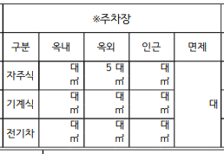
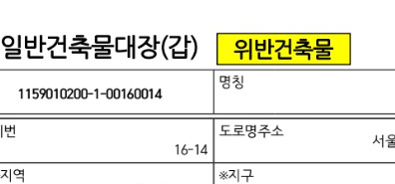
①데이터 취합
수기 등록을 벗어나보자!!
건축물대장 자동 정리해줘.
필요 항목 : 위반건축물 여부 판단, 주차대수 인식
건축물대장 예시

Slide 6
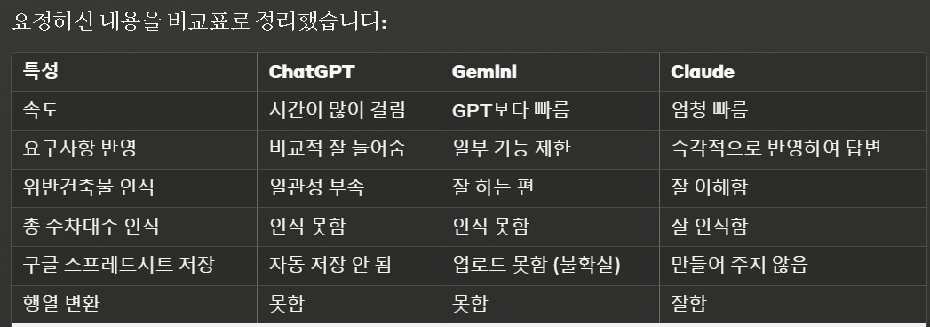
https://www.gpters.org/c/personal-finance/pdf
①데이터 취합
Claude가 가장 잘 정리해 줌
(단, 프롬프트의 선정의 문제일 수 있음)

Slide 7
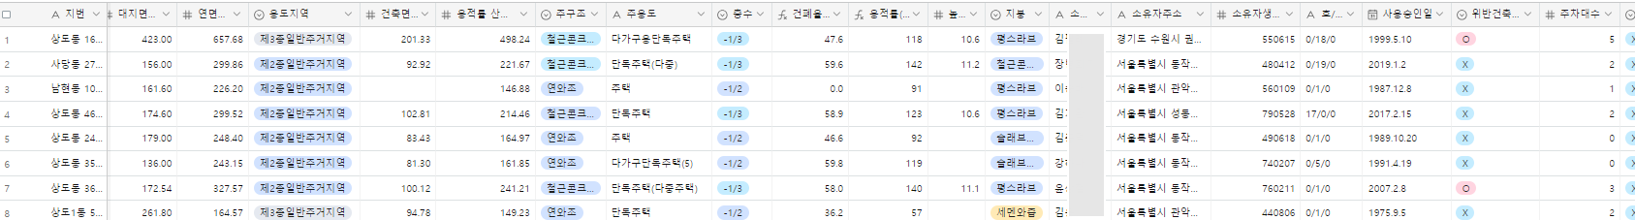
②데이터 입력
기본 데이터 : GPT를 통한 데이터
※ 에어테이블에 저장
. 예쁘고 깔끔함
. 지정된 포멧으로만 저장되어 오류 가능성 낮음

Slide 8
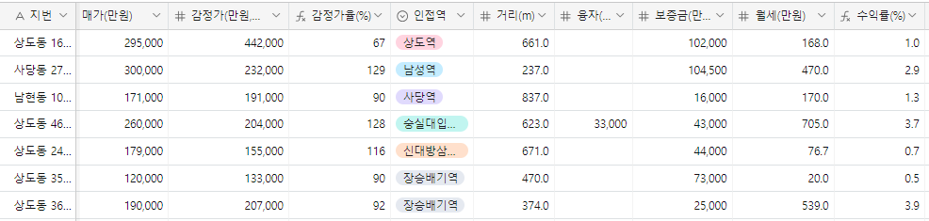
②데이터 입력
추가 데이터 : 소유주를 통해 확인한 데이터

Slide 9
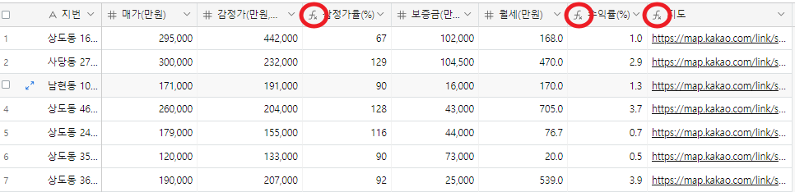
②데이터 입력
함수 데이터 : 취합된 자료로부터 도출된 데이터

Slide 10
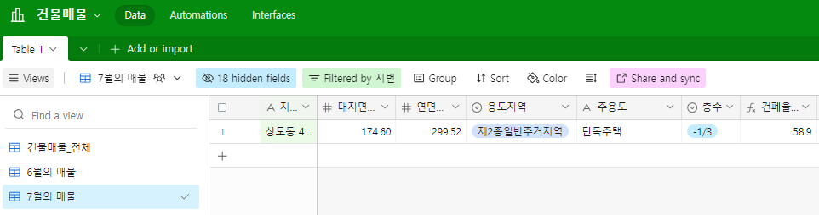
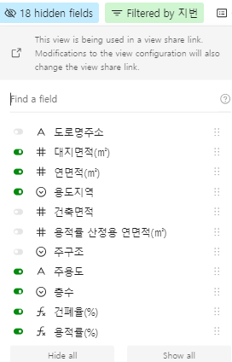
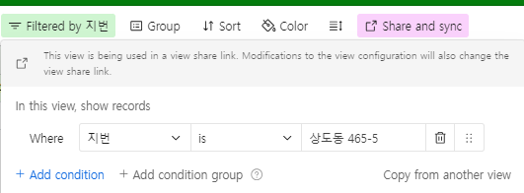
②데이터 입력
공유가능한 데이터 생성 (View Copy, Filter, Hide)

Slide 11
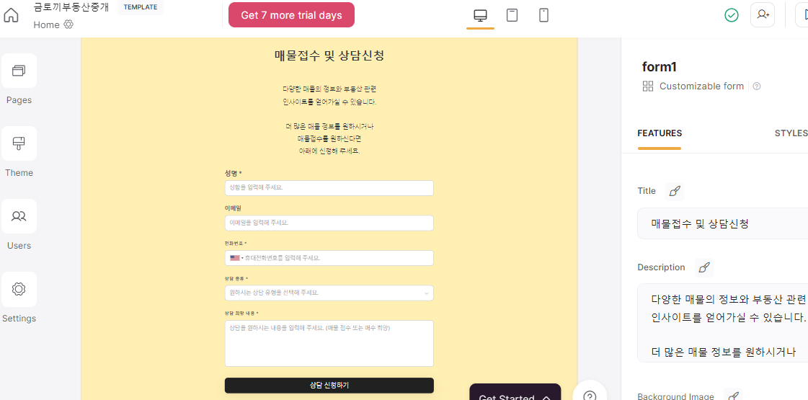
③홈페이지 제작 (Softr)
가장 단순한 홈페이지 제작 툴 (이라고 생각함)

Slide 12
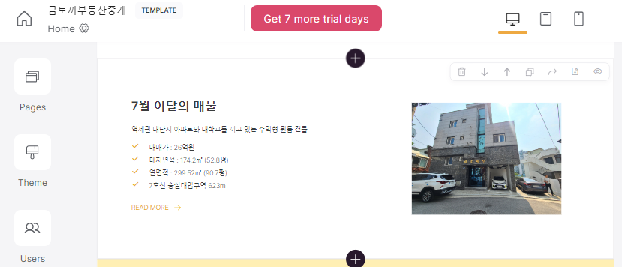
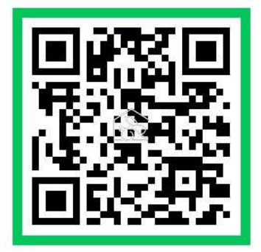
④관심물건 업데이트, 페이지 공유
https://golden-rabbit.softr.app/

Slide 13
실행해보기

